Slide 1
Vergeet Tinder, neem HLA
De perfecte (mis)match
Eric Spierings
Universitair Hoofddocent / Medisch Immunoloog (Transplantatie)

Slide 2

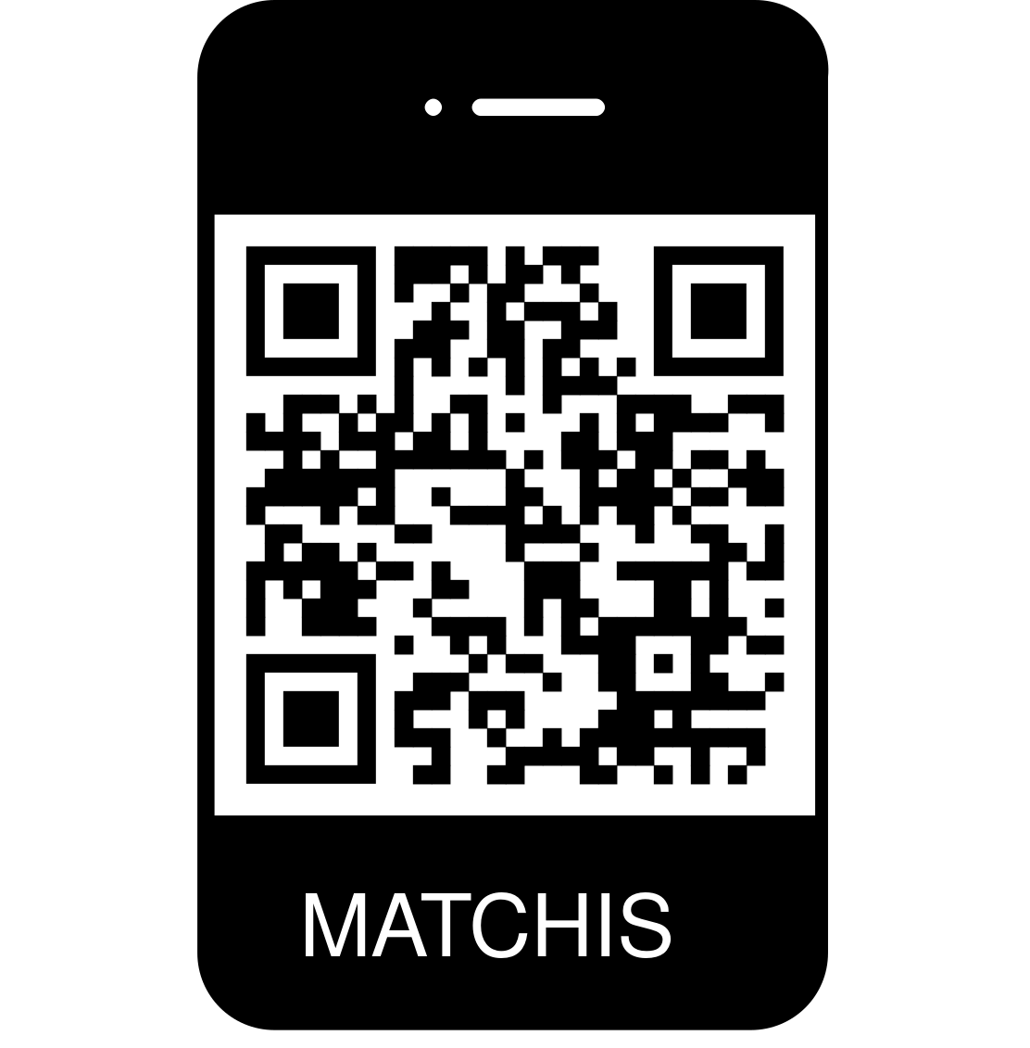
Inhoud van deze lezing
HLA en partnerselectie
HLA en afweer – wat is HLA?
HLA en stamceldonorselectie
Op zoek naar een donor: casus
Waarom Nederlandse donoren?
Stichting Matchis zorgt ervoor dat patiënten met leukemie en andere ernstige bloedaandoeningen die een stamceltransplantatie moeten ondergaan zo snel mogelijk de best passende donor krijgen.

Slide 3
HLA en partnerselectie

Slide 4
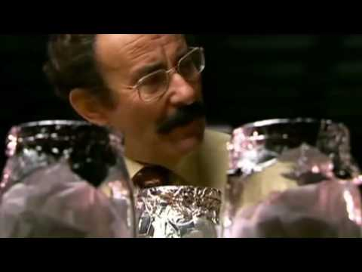

Slide 5
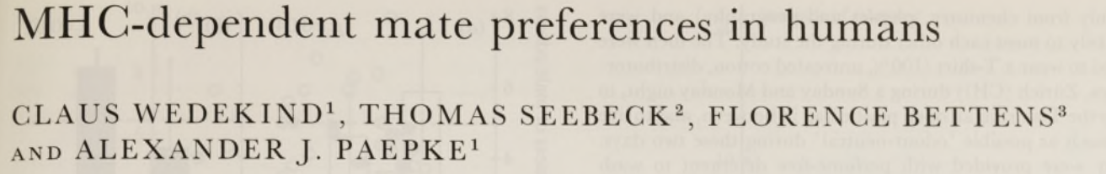
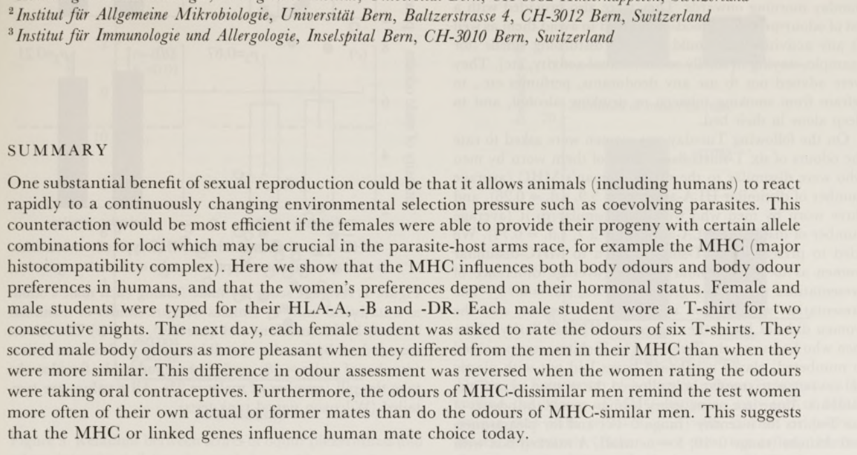
snuffelen aan je partner: sweaty t-shirt study
http://www.coherer.org/pub/mhc.pdf

Slide 6
studieopzet – Wedekind et al. 1995
49 vrouwelijke studenten, anticonceptie gebruik bekend
44 mannelijke studenten, geen parfum, geen geparfumeerde wasmiddelen of geur beïnvloedende voeding
Getypeerd voor HLA-A, -B, -DRB1
Mannen droegen een 100% katoenen T-shirt gedurende 2 dagen
Vrouwen scoorden daarna ieder 6 T-shirts op geur; 3 met soortgelijk HLA en 3 met ongelijk HLA, random en blind
Intensiteit en aangenaamheid
http://www.coherer.org/pub/mhc.pdf

Slide 7
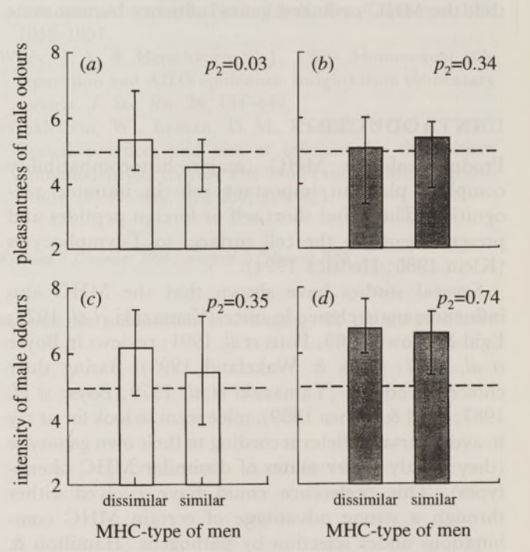
een betere en intensere geursensatie bij ongelijk HLA
Mannen met een ander HLA scoren hoger bij vrouwen dan mannen met een gelijksoortige HLA typering
Indien vrouwen anticonceptie gebruiken, vervallen de verschillen.
Vergelijkbare verschillen worden waargenomen met betrekking tot de intensiteit van de geur, maar niet statistisch significant
http://www.coherer.org/pub/mhc.pdf

Slide 8
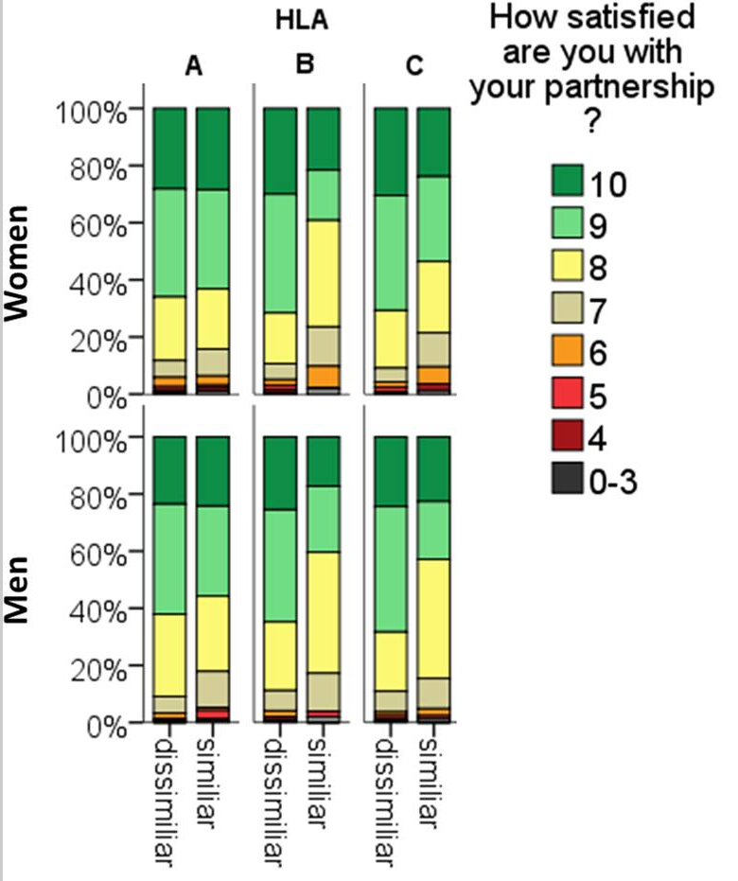
…en ze leefden nog lang en gelukkig…
♀
♂
Kromer et al. Sci Rep. 2016

Slide 9
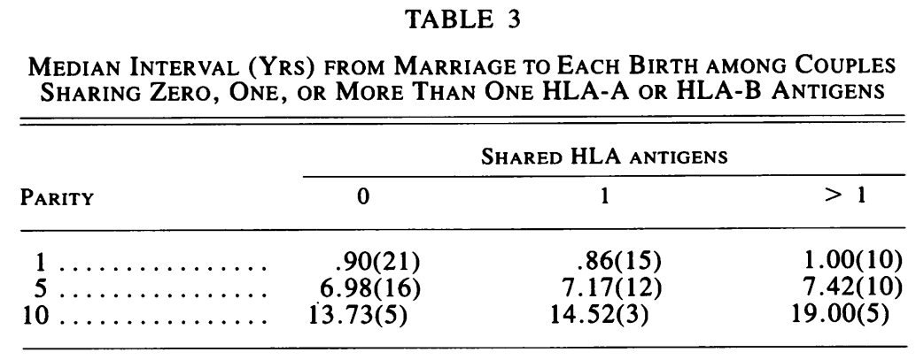
meer HLA overeenkomsten leiden tot langere tijd tussen trouwen tot geboorte
Ober et al. Am J Hum Genet; 1983

Slide 10
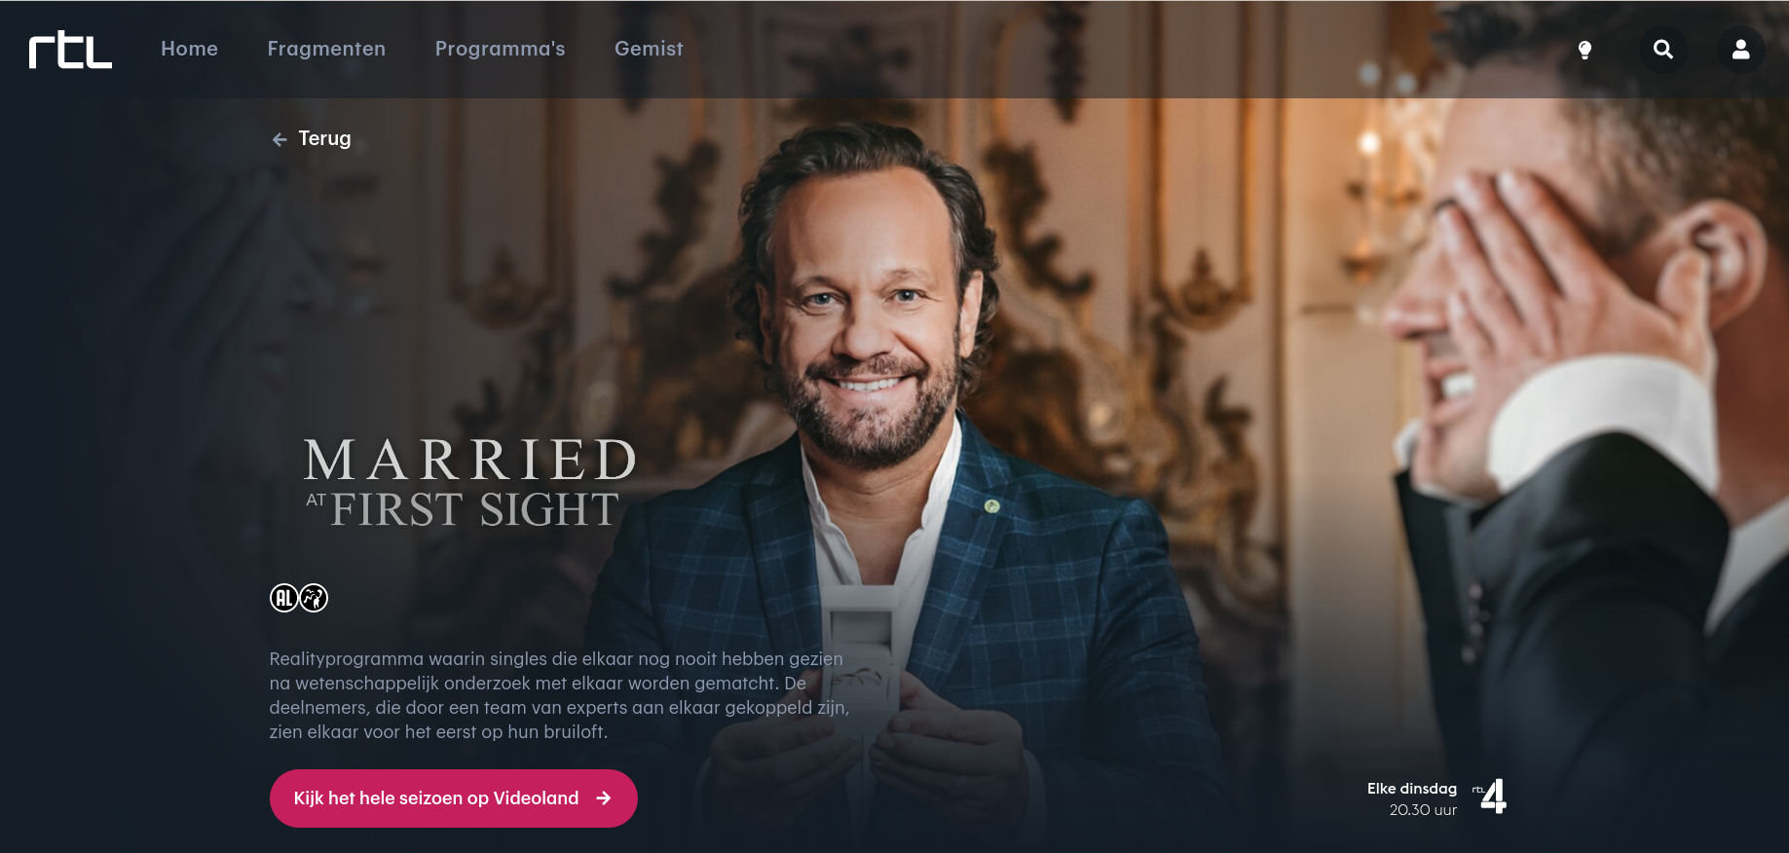
Patrick van Veen
"Het team van experts onderwerpt de kandidaten aan diverse fysieke en psychologische tests. Van Veen meet de kandidaten op, neemt DNA-materiaal af en doet een uitgebreide attractiviteitstest. Met deze kennis hoopt hij kandidaten te matchen die direct een fysieke klik met elkaar hebben."
METRO 27 februari 2017
Protocol:
Neem van alle kandidaten wangslijmvlies af via een wattenstaafje
Isoleer DNA
Typeer de kandidaten voor HLA
Matching van koppels met deze gegevens

Slide 11
hoe en waarom?
Hoe en waarom is de mens geëvolueerd om aangetrokken te worden tot een ander op basis van HLA?
Een hogere aantrekkingskracht tussen mensen met een verschillend HLA zou kunnen helpen om inteelt te voorkomen en dus ook de kans op aangeboren afwijkingen verkleinen.
Het zou kunnen bijdragen aan een betere immunologische verdediging als populatie tegen pathogenen.

Slide 12
HLA & AFWEER

Slide 13
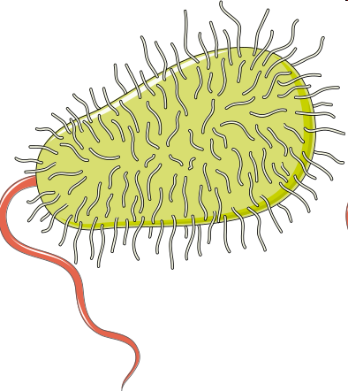
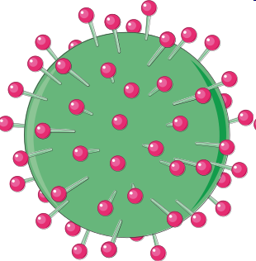
Verworven Afweer
Antistoffen
Plasma cel
B cel
Cytotoxische T cel
Dendritische cel
T helper cel

Slide 14
herkenning van pathogenen door T cellen
T cel
cytokines
costimulatie
cel lysis
antigeen presenterende (of geïnfecteerde) cel

Slide 15
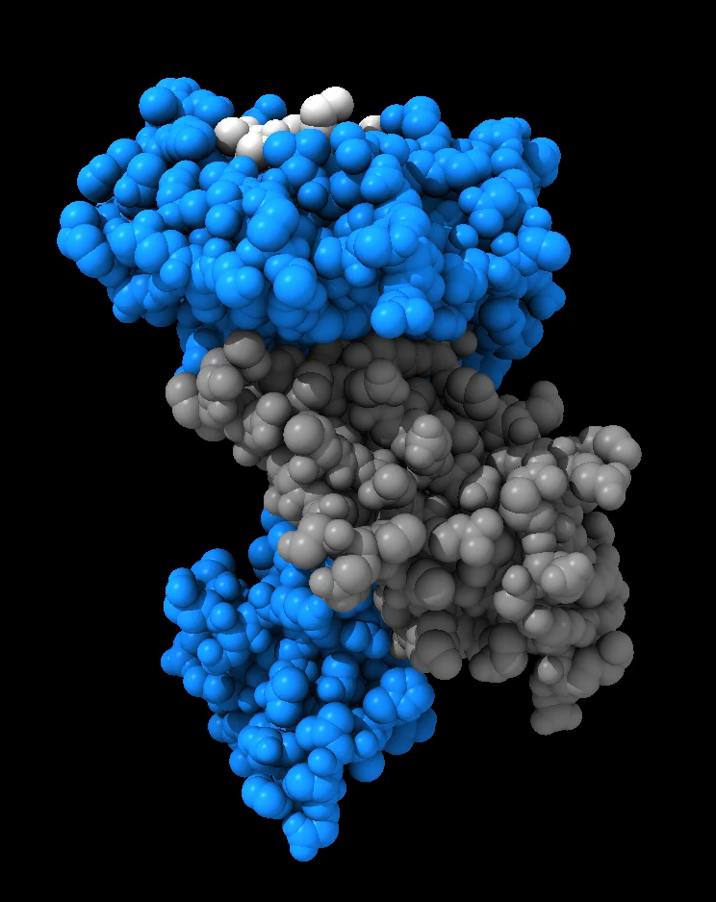
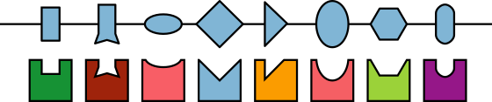
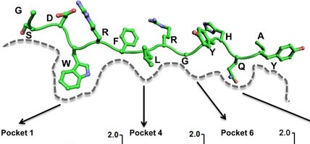
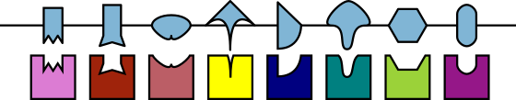
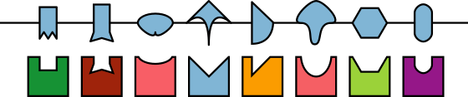

Een T cel herkent stukjes eiwit in HLA
eiwit A
HLA-A*01:01
eiwit B
HLA-A*02:01
eiwit B
HLA-A*01:01

Slide 16
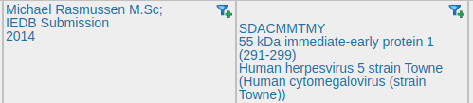
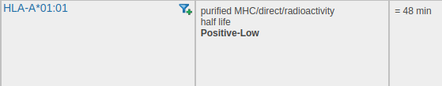
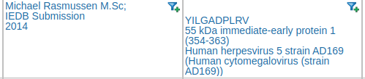
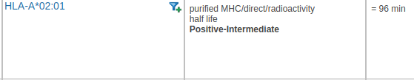
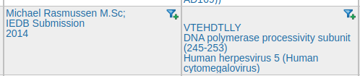
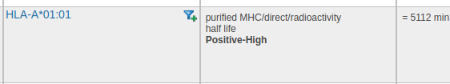

Herpes Simplex Virus: epitopen en affiniteiten
https://www.iedb.org/ - accessed 13-Sept-2022

Slide 17
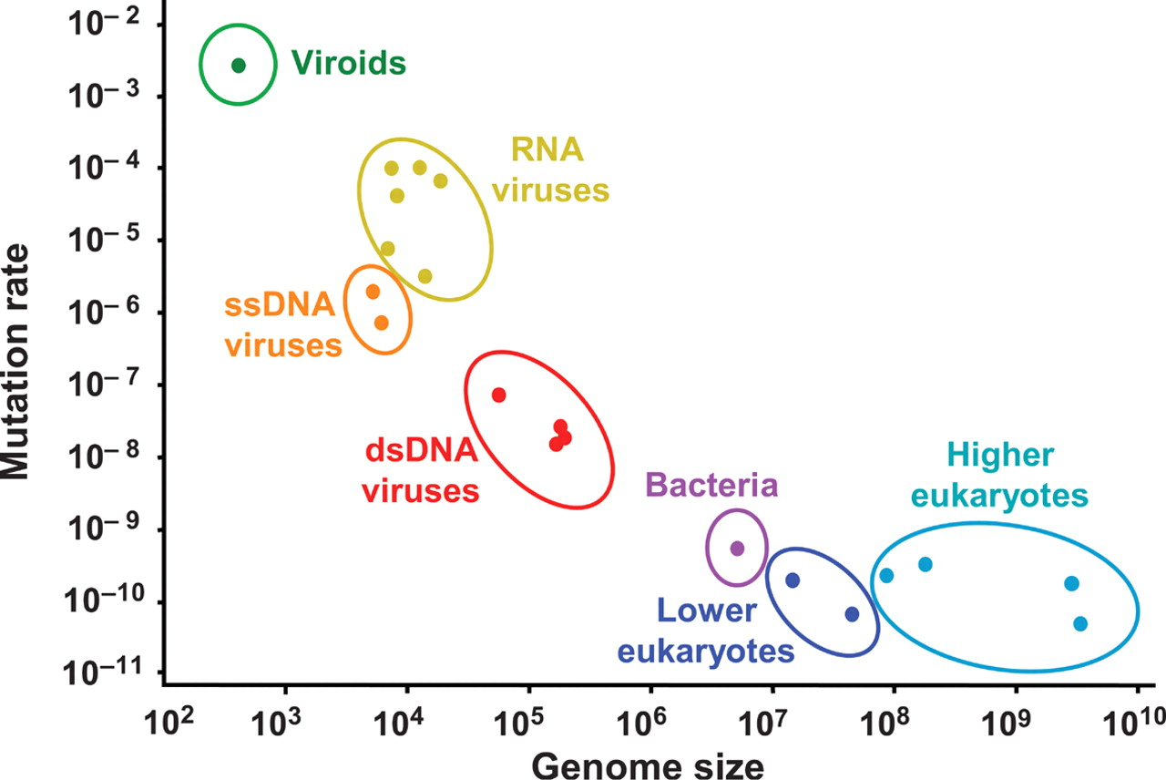
mutaties in verschillende organismen
Virussen en bacteria muteren sneller dan mensen
Het immuunsysteem moet daarop anticiperen:
  Het adaptieve immuunsysteem
  (T cellen en B cellen/antilichamen)
  HLA varianten
Gago et al. Science. 2009

Slide 18
HLA is polymorf en polygeen
Polymorfisme: een gen heeft meerdere varianten
Polygeen: meerdere copiën op het genoom

Slide 19
HLA is polymorf en polygeen

Slide 20
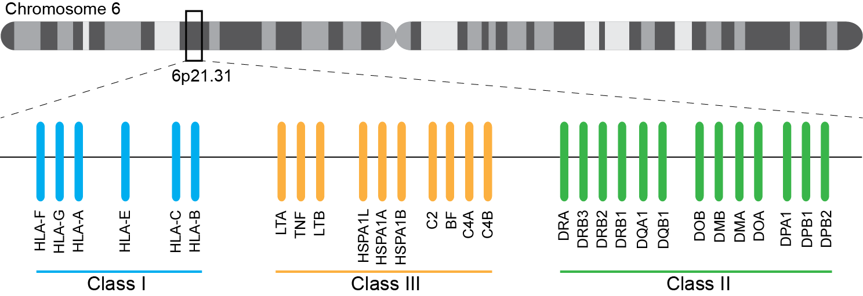
chromosoom 6 bevat meerdere HLA genen
#6p21
Figure adapted from https://sciscogenetics.com

Slide 21
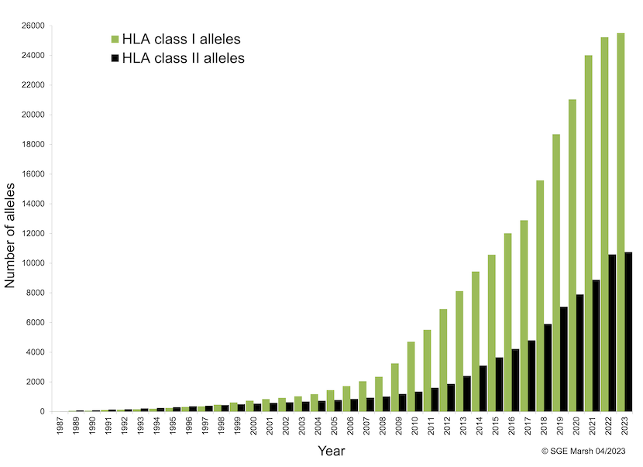
HLA kent zeer veel varianten
April 2023:
14 439 HLA klasse I eiwitten (A-B-C)
5 765 klasse II eiwitten (DRB1, DRB345, DQB1, DPB1)
Version report - 3.52 (2023-04)
Source: IPD-IMGT/HLA database 2023. https://www.ebi.ac.uk/ipd/imgt/hla/ Accessed 27-apr-2023

Slide 22
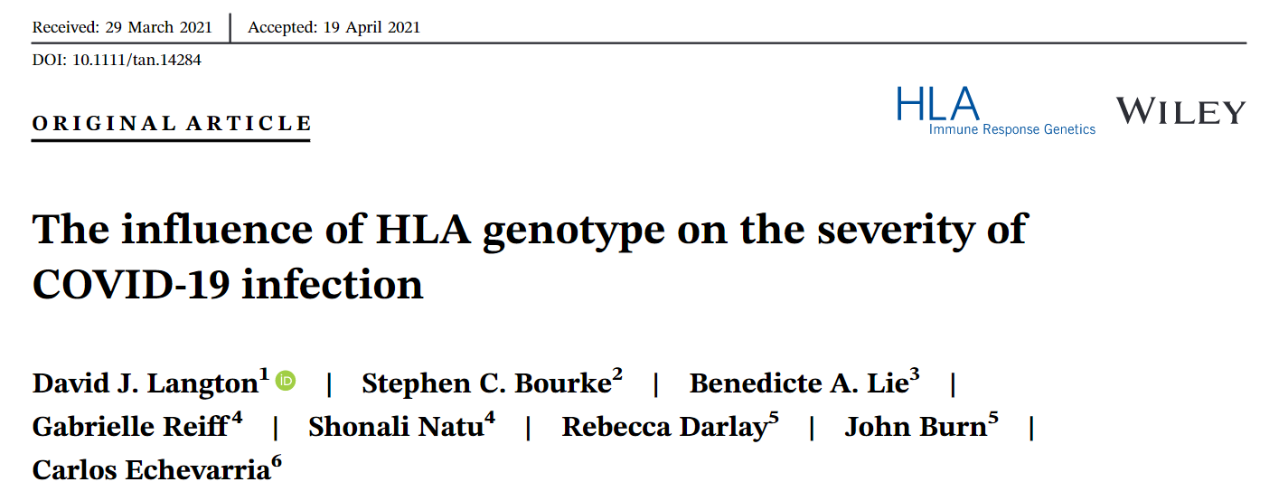
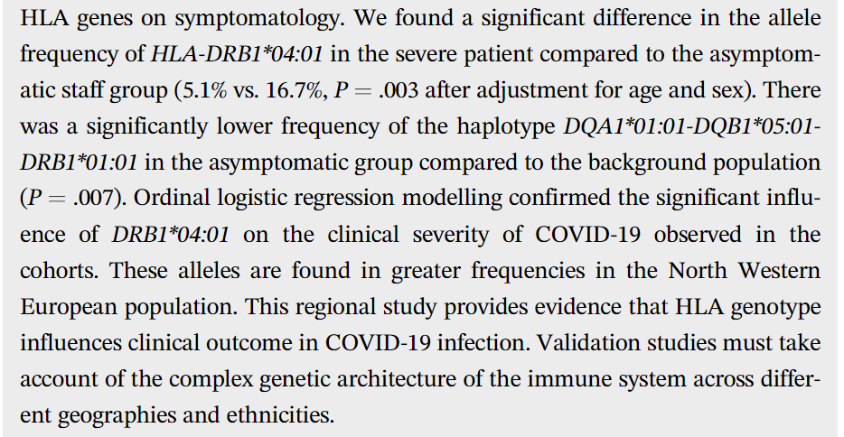
protective
increased likelihood of developing symptoms
Langton et al. HLA. 2021

Slide 23
HLA en stamceldonorselectie

Slide 24
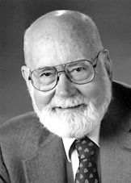
SCT: doorbraak in kanker immunotherapie
Eerste beenmerginfusie in 1939
Na WOII: beenmerginfusie tegen aplasie
na straling
Eerste allogene SCT gedaan door E. Donnall
Thomas in 1957.
  6 patiënten; allen overleden binnen 100 dagen.
Thomas et al. JCI 1959

Slide 25
stamceltransplantatie is een succesvolle levensreddende behandeling
Een stamceltransplantatie kan een levensreddende behandeling zijn bij enkele ernstige aandoeningen
Voorbeelden van ziektes:
  Leukemiën
  Lymfeklierkanker
  Multiple Myeloom
Stringente behandeling met chemo- en/of radiotherapie
Herstel van het bloedvormende systeem door transplantatie
Ook toepasbaar voor niet maligne ziektes als bv aplastische anaemie

Slide 26
stamceltransplantatie leidt tot de dood bij ~30% van de ontvangers
Transplantation-related mortality by 3-year periods.
Recipients of unrelated donors in first complete remission.
Horan et al. JCO 2011

Slide 27
Donorselectie en HLA
graft-versus-host ziekte
host
graft
rejectie
host-versus-graft

Slide 28
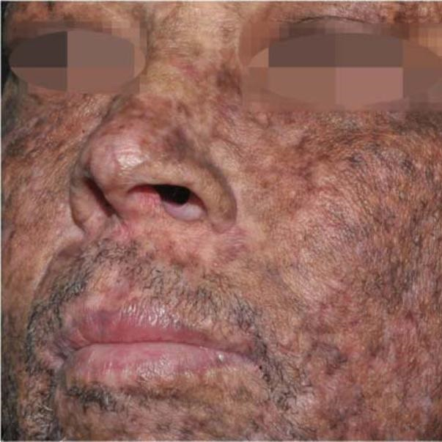
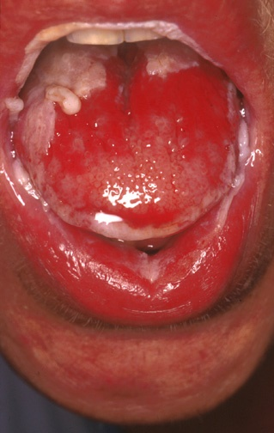
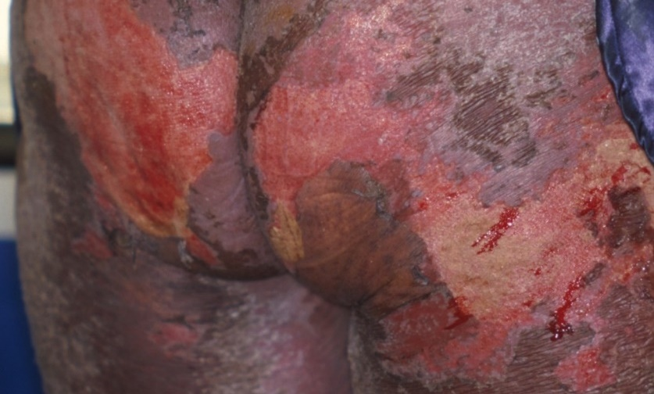
Graft-versus-host ziekte
Immuuncellen van de donor (graft) vallen
het gehele lichaam van de ontvanger (host) aan

Slide 29
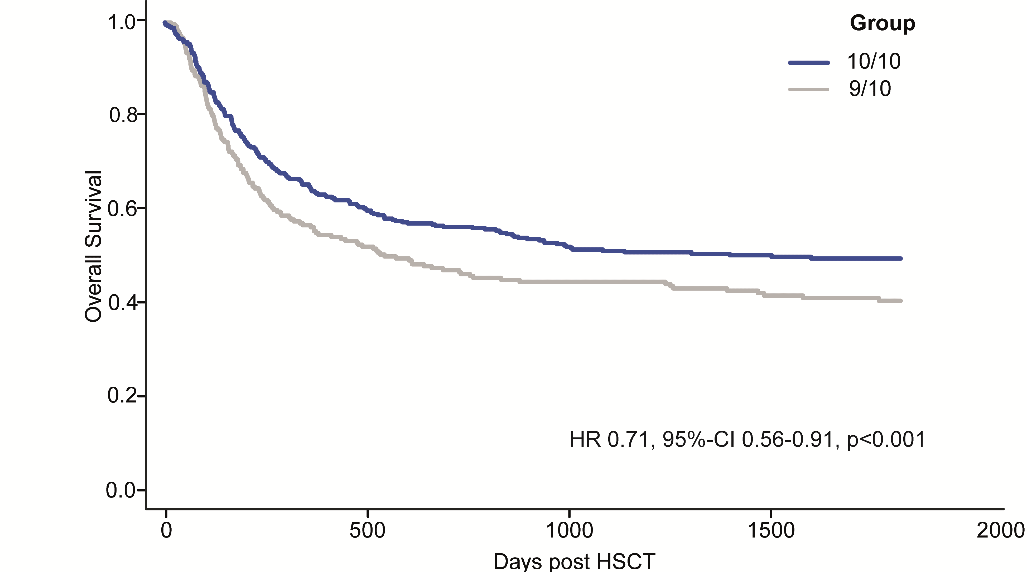
Goede HLA matching levert een beter resultaat
HR: 1.36; 95%-CI: 1.07-1.73; p=0.01
Geneugelijk et al. Front. Immunol. 2019

Slide 30
Welke HLA loci in de donorselectie?
HLA matching en donor selectie voor allogene gematchte ongerelateerde stamcel transplantatie
US standaard: 8/8 matched
voor de loci HLA-A, HLA-B, HLA-C, en HLA-DRB1
Europese standaard: 10/10 matched
voor de loci HLA-A, HLA-B, HLA-C, HLA-DRB1, en HLA-DQB1
Er is een toenemende trend om HLA-DPB1 mee te nemen in de matching

Slide 31
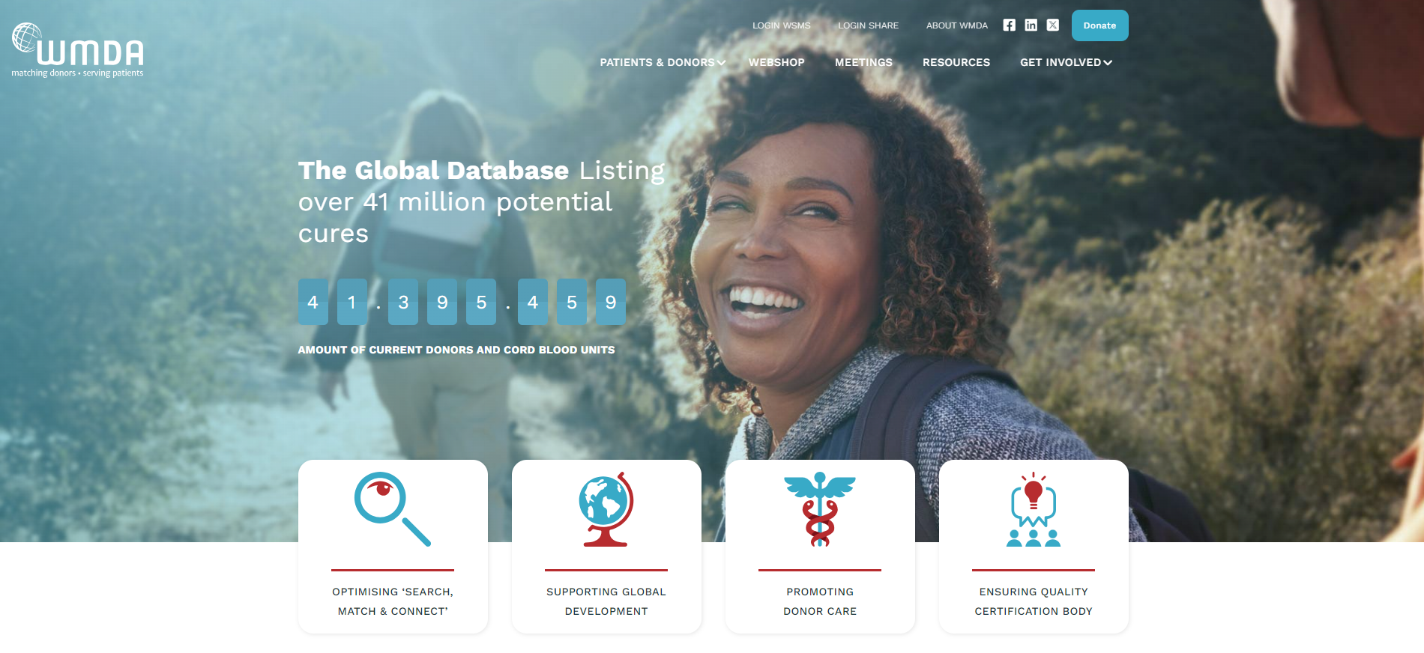
https://wmda.info/ - Accessed September 12, 2023

Slide 32
Stichting Matchis
Het werven van Nederlandse stamcel donoren
Het registreren en actualiseren van deze data in de internationale database van de World Marrow Donor Associaton (WMDA)
Het verwerken van nationale en internationale verzoeken voor Nederlandse donoren
Het faciliteren van donor searches en transplanties voor Nederlandse patiënten

Slide 33
De Nederlandse Donor Database omvat
> 400.000 registraties (eind 2022)

Slide 34
The world of stem-cell registries (n=138)
Rank | Organisation | Country | Total
1 | NMDP-National Marrow Donor Program/Be The Match | United States of America | 9 133 041
2 | DKMS Donor Center | Germany | 7 624 014
3 | REDOME - Registro Nacional de Doadores Voluntarios de Medula Ossea | Brazil | 5 067 278
4 | ZKRD - Zentrales Knochenmarkspender-Register Deutschland | Germany | 2 499 518
5 | Fundacja DKMS | Poland | 1 894 337
6 | Ezer Mizion Bone Marrow Donor Registry | Israel | 1 169 810
7 | DKMS United Kingdom | United Kingdom | 995 030
8 | Chinese Marrow Donor Program | China | 993 145
9 | Anthony Nolan | United Kingdom | 901 876
10 | TURKOK - Turkish Stem Cell Coordination Centre | Turkey | 600 000
11 | JMDP - Japan Marrow Donor Program | Japan | 541 461
12 | DATRI Blood Stem Cell Donors Registry | India | 512 601
13 | Italian Bone Marrow Donor Registry | Italy | 491 129
14 | Registro de Donantes de Médula Ósea (REDMO) | Spain | 476 446
15 | Gift of Life Marrow Registry | United States of America | 450 238
16 | Canadian Blood Services Stem Cell Registry | Canada | 444 234
17 | Matchis Foundation | The Netherlands | 408 120
18 | CEDACE/Portuguese BMD Registry | Portugal | 387 010
19 | NHS Blood and Transplant - BBMR | United Kingdom | 385 091
PM: Dutch population size is 17.8 million
https://statistics.wmda.info/ - Accessed August 23, 2023

Slide 35
We zoeken een geschikte donor

Slide 36
HLA regio erft in >90% van de gevallen als blok over -> haplotypes
Figure adapted from https://sciscogenetics.com

Slide 37
HLA identieke stamceltransplantatie
Haplotype 1
Haplotype 2
  A2
B62
  DR1
A3
B8
DR8
  A1
  B7
  DR7
A11
B18
DR4
  A2
B62
  DR1
A1
B7
DR7
A3
B8
DR8
A1
B7
DR7
  A2
B62
  DR1
A1
B7
DR7
  A2
B62
  DR1
A11
B18
DR4

Slide 38
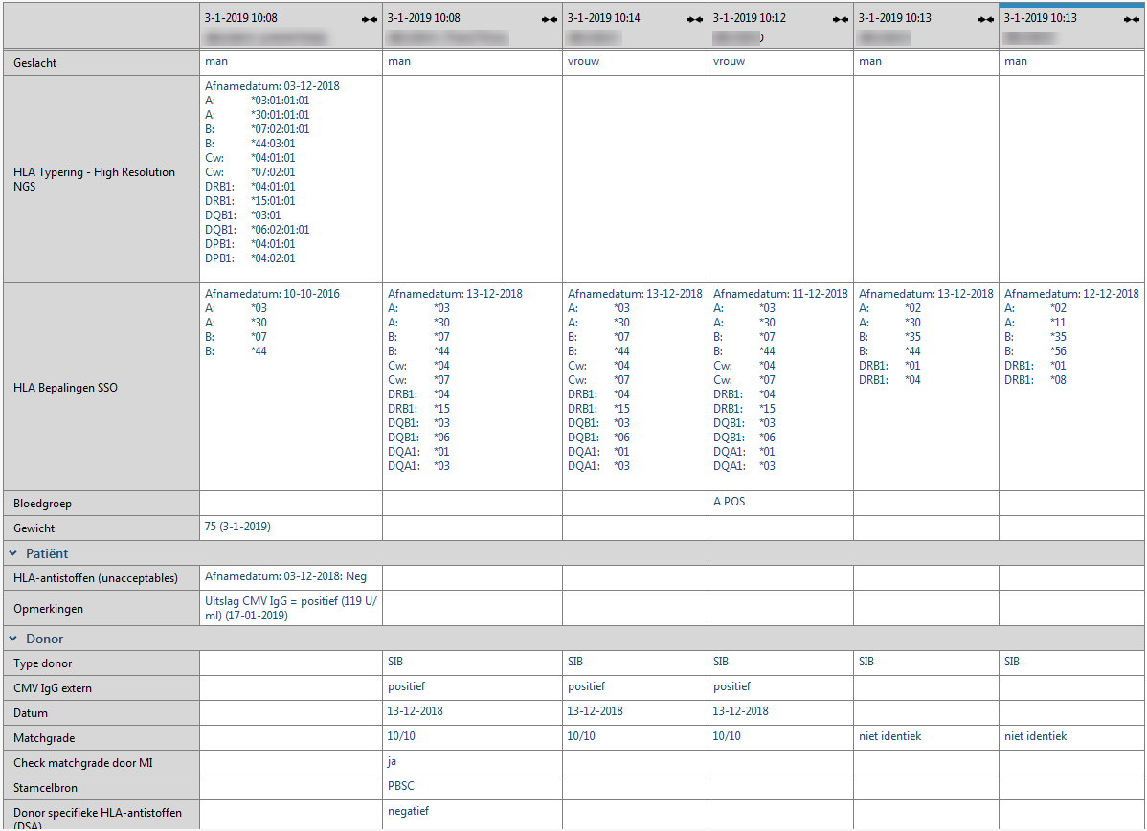
HLA familie analyse – voorbeeld

Slide 39
Een ongerelateerde donoren - matching
Patient
Donor
Patient
Donor
HLA-A
HLA-A
HLA-B
HLA-B
HLA-C
HLA-C
HLA-DRB1
HLA-DRB1
HLA-DQB1
HLA-DQB1
10/10 transplantatie
9/10 transplantatie
HLA-matching voor stamceltransplantatie betreft HLA-A, -B, -C, -DRB1, -DQB1

Slide 40
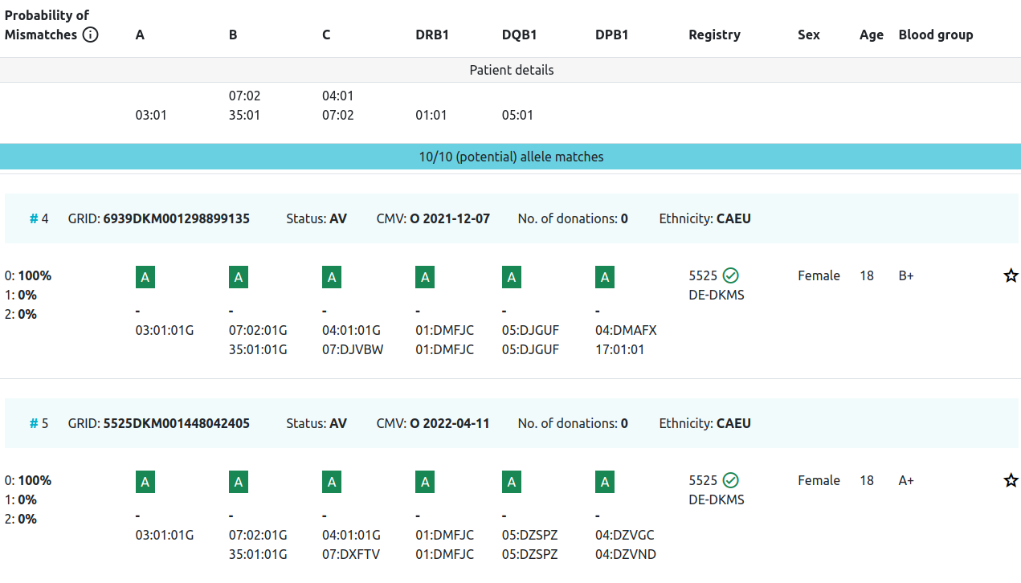

zijn er 10/10 matched donoren beschikbaar?

Slide 41
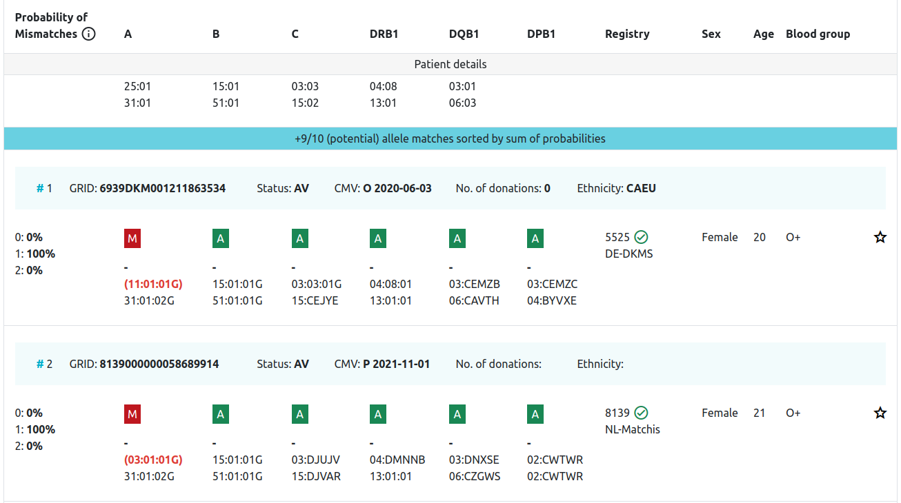
zijn er 9/10 matched donoren beschikbaar?

Slide 42
Non-HLA factoren
Geslacht
Leeftijd
CMV status
Registry
Donor factoren
    Gewicht
    Beschikbaarheid
    Reishistorie en risicogedrag
    Covid-19 infectie/vaccinatie?

Slide 43
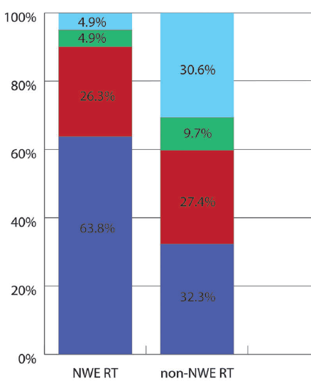
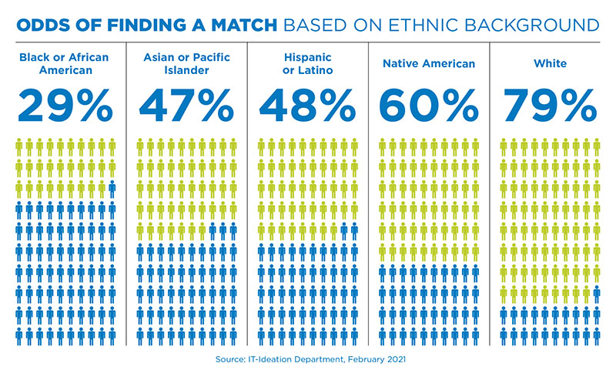

kans op een match is afhankelijk van etniciteit
10%
40%
Geen 10/10 of 9/10 donor beschikbaar
van Walraven et al. 2017

Slide 44
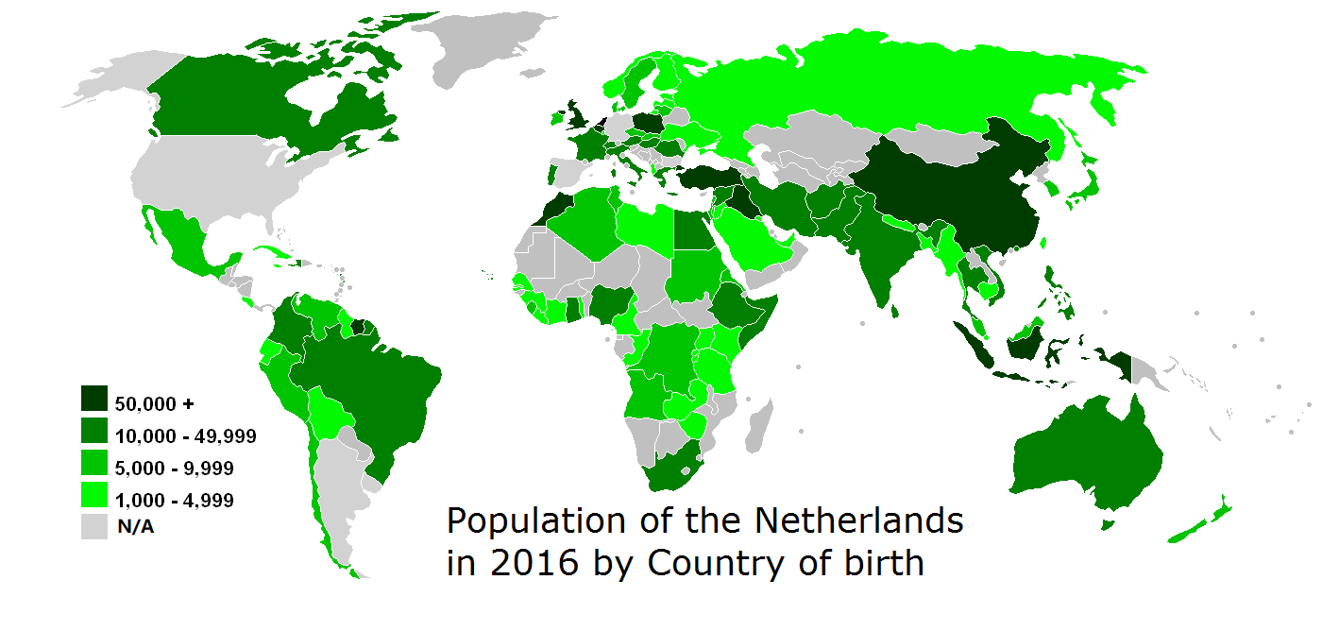
25% van de Nederlandse populatie is van niet-westerse afkomst
429,978 (2.5%)
419,272 (2.4%)
165,447 (1.0%)
359,814 (2.1%)
349 301 (2.0%)
"CBS Statline". opendata.cbs.nl – Accessed August 23, 2023

Slide 45
25% van de Nederlandse populatie is van niet-westerse afkomst
429,978 (2.5%)
Uitdaging bij donor searches
419,272 (2.4%)
165,447 (1.0%)
359,814 (2.1%)
349 301 (2.0%)
Kansen voor
donor werving
"CBS Statline". opendata.cbs.nl – Accessed August 23, 2023

Slide 46
Het belang van Nederlandse donoren

Slide 47
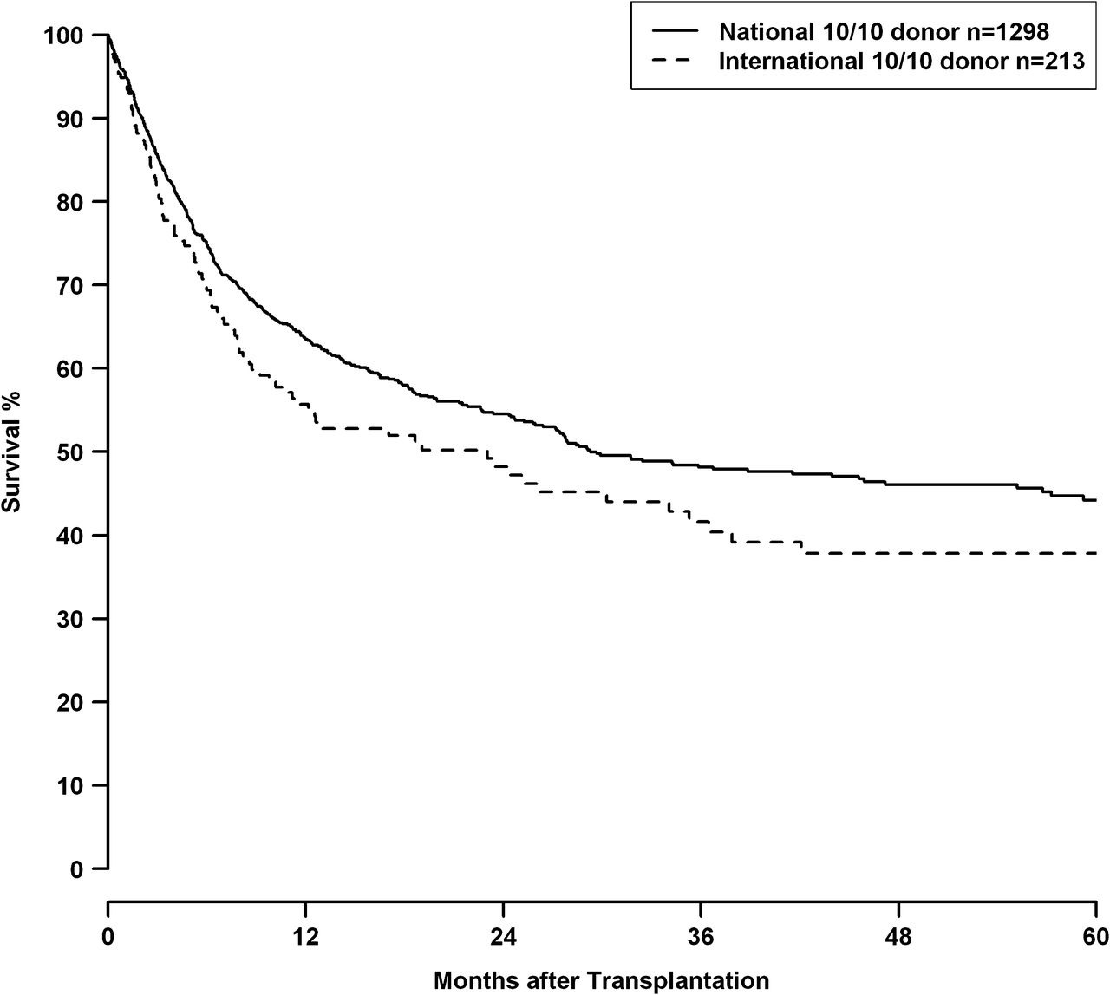
Locale donoren doen het beter
Fürst et al. Blood. 2013

Slide 48
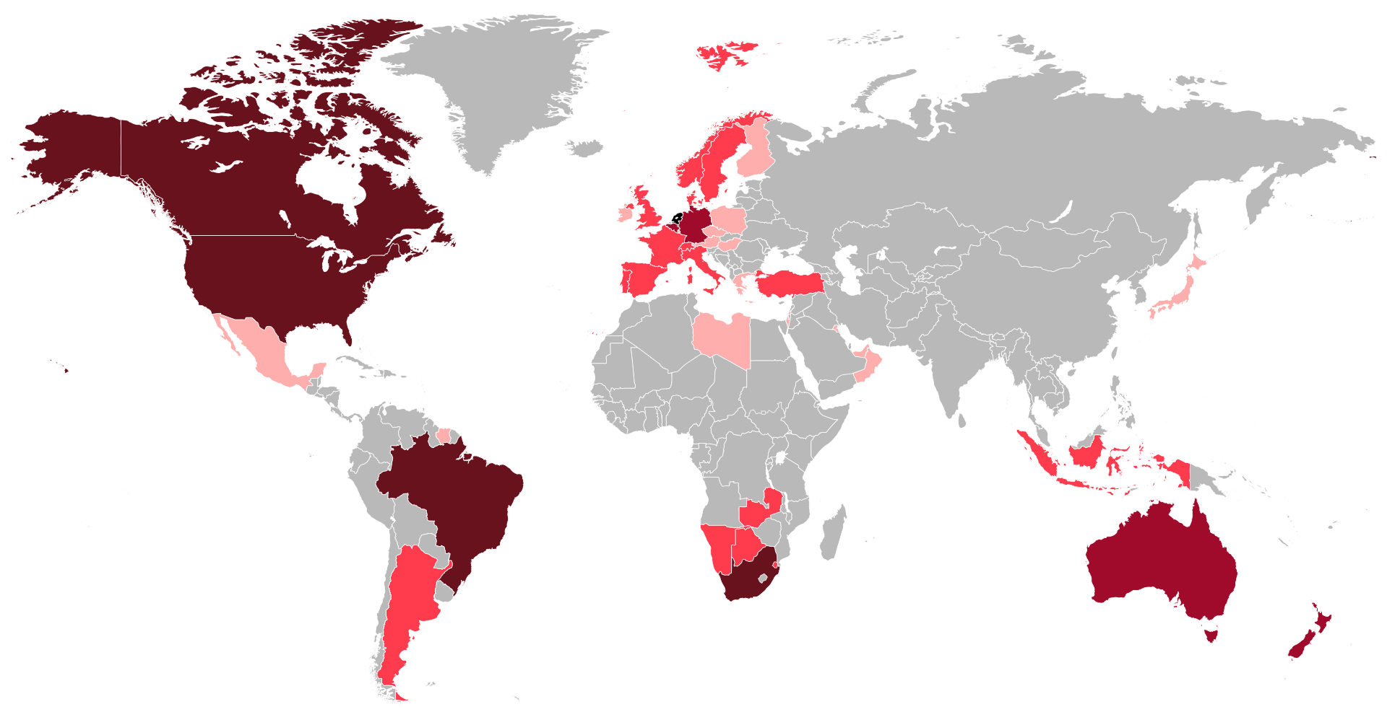
Map of the Dutch Diaspora: ~15 000 000
1,067,245 (3.0%)
5,023,846 (1.6%)
900,000 (0.3%)
381,946 (1.5%)
1,000,000 (0.5%)
2,710,461 (5.4%)
100,000 (2.0%)
https://en.wikipedia.org/wiki/Dutch_diaspora - Accessed August 23, 2023

Slide 49
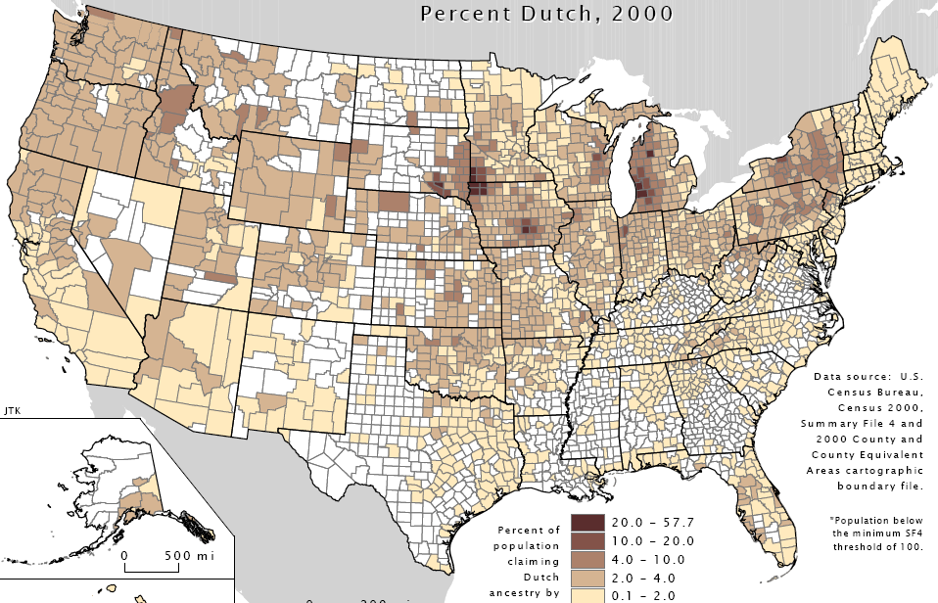
Percentages of Dutch descent in the USA
https://en.wikipedia.org/wiki/Dutch_Americans - Accessed August 23, 2023

Slide 50
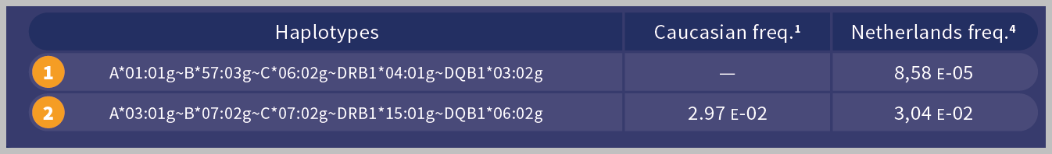
Haplotypes and assumed frequencies
A | C | B | DRB1 | DQB1 | CAU_freq | CAU_rank
A*01:01g | C*06:02g | B*57:03 | DRB1*01:02 | DQB1*05:01 | 0,00000059894995 | 31799
A*01:01g | C*06:02g | B*57:03 | DRB1*11:04 | DQB1*03:01g | 0,00004438033646 | 2617
A*01:01g | C*06:02g | B*57:03 | DRB1*11:04 | DQB1*06:03g | 0,00000113305010 | 23475
A*01:01g | C*06:02g | B*57:03 | DRB1*13:05 | DQB1*03:01g | 0,00000051054578 | 34286
A*01:01g | C*06:02g | B*57:03 | DRB1*10:01 | DQB1*05:01 | 0,00000065276387 | 30498
A*01:01g | C*06:02g | B*57:03 | DRB1*07:01 | DQB1*02:01g | 0,00001106057484 | 6721
A*01:01g | C*06:02g | B*57:03 | DRB1*15:02 | DQB1*06:01 | 0,00000058302758 | 32192
A*01:01g | C*06:02g | B*57:03 | DRB1*03:01 | DQB1*02:01g | 0,00000503133382 | 10755
A*01:01g | C*06:02g | B*57:03 | DRB1*04:03 | DQB1*03:05 | 0,00000052976321 | 33642
A*01:01g | C*06:02g | B*57:03 | DRB1*04:02 | DQB1*03:02g | 0,00000058570280 | 32110
A*01:01g | C*06:02g | B*57:03 | DRB1*07:01 | DQB1*03:03g | 0,00000176263056 | 18888

Slide 51
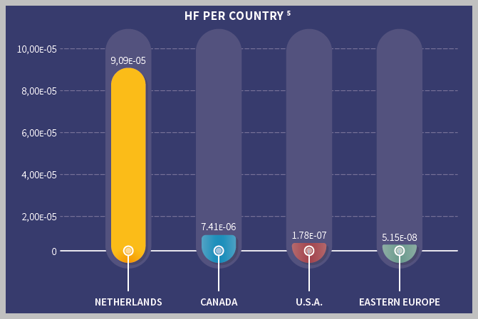
Haplotype frequency verification on WMDA datasets

Slide 52
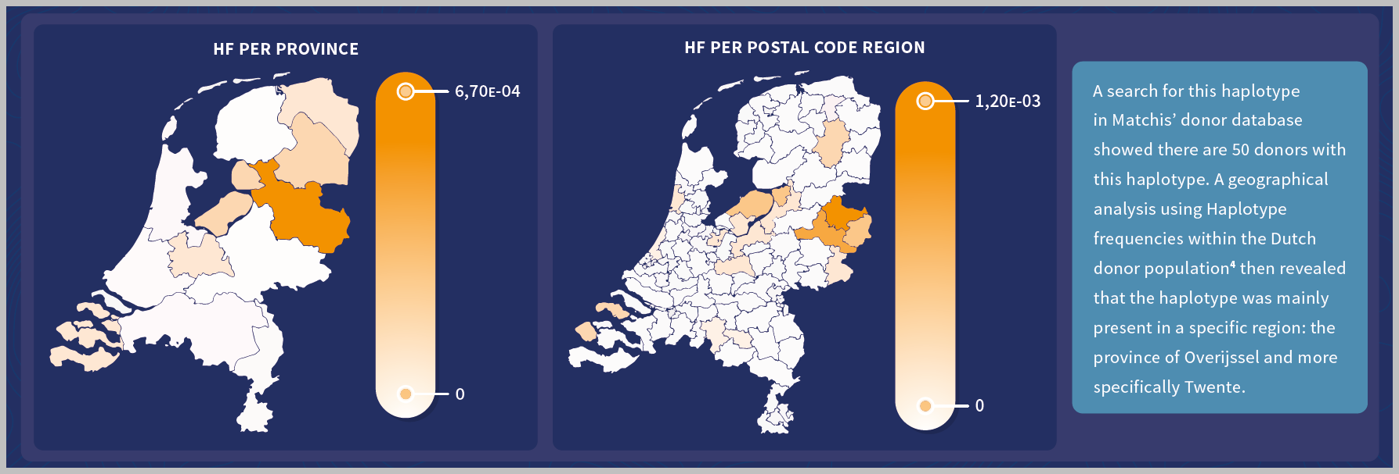
The haplotype maps geographically to a specific Dutch region

Slide 53
samenvatting
Diverse studies laten zien dat een mismatch in HLA een goede match in een relatie op kan leveren
Dit levert een evolutionair voordeel op als het gaat om de afweer tegen pathogenen
De grote HLA diversiteit kan problemen opleveren bij het vinden van een geschikte stamceldonor
Daarom zijn er grote “databanken” met donoren nodig om zo snel mogelijk de beste donor voor een patiënt te vinden

Slide 54
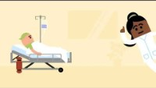

Slide 55
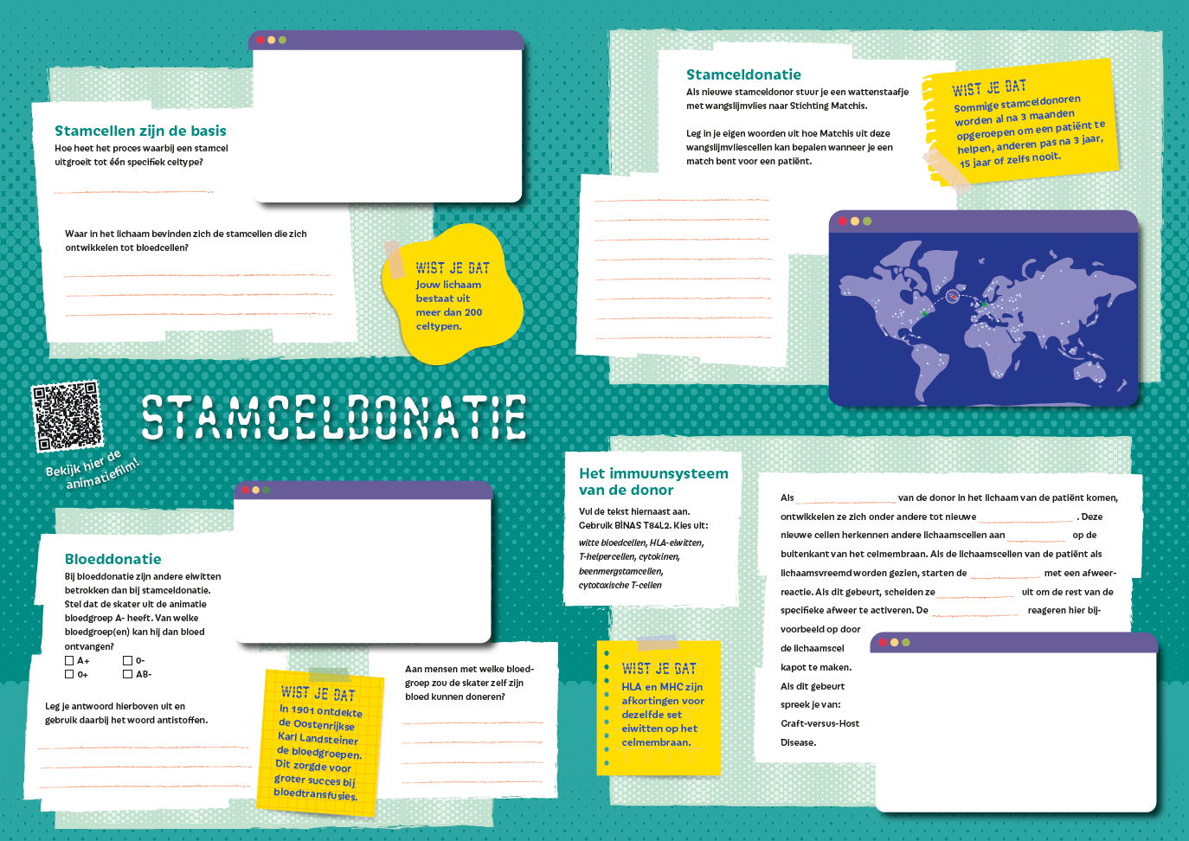
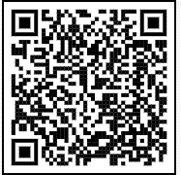
Placemats en youtube link

Slide 56

HLA epitopen: de sleutel tot de juiste HLA (mis)match
Nierpatiënten Vereniging Nederland
Wetenschapsdag 2023
image by master1305 on Freepik

Slide 57
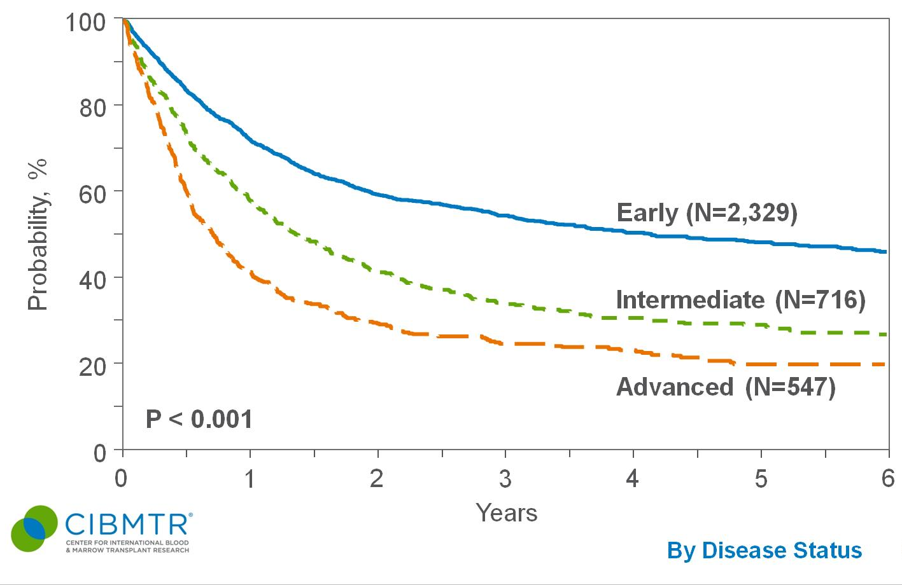
sneller transplanteren is beter dan wachten

Slide 58
kans op een match is afhankelijk van etniciteit
10%
40%
Alternatieven voor deze
patiënten?
van Walraven et al. 2017

Slide 59
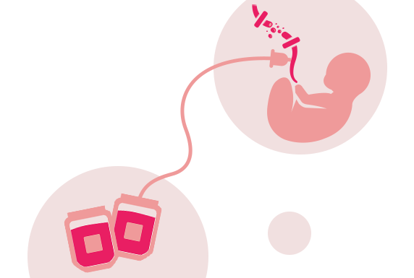
Geen MUD beschikbaar… navelstrengbloed transplantatie?
  Lagere HLA matching in navelstrengbloed transplantaties
  - 6/6 tot 4/6 (HLA-A, -B, -DRB1)
  → bettere HLA matching heeft de voorkeur
  Snelle selectie en transport procedure
  Niet alle SCT indicatie staan navelstrengbloed toe
  als stamcelbron
  Aantal cellen moet tenminst
  3x10⁷/kg zijn

Slide 60
Haploidentical donor Stem-cell transplantation
Een haploidentieke transplantaat komt van “half-gematchte” donor
De donor is een familielid
Biologisch gezien zijn alle ouders en kinderen van de ontvanger per definitie (tenminste) haploidentiek
Karakteristiek is het gebruik van hoge dosis posttransplant cyclophosphamide
  Cyclofosphamide is een cytostaticum
  Cyclofosphamide onderdrukt het immuun systeem

Slide 61

Een haploidentieke donor is meestal beschikbaar
  A2
B62
  DR1
A3
B8
DR8
  A1
  B7
  DR7
A11
B18
DR4
  A2
B62
  DR1
A1
B7
DR7
A3
B8
DR8
A1
B7
DR7
A3
B8
DR8
A11
B18
DR4
  A2
B62
  DR1
A11
B18
DR4

Slide 62
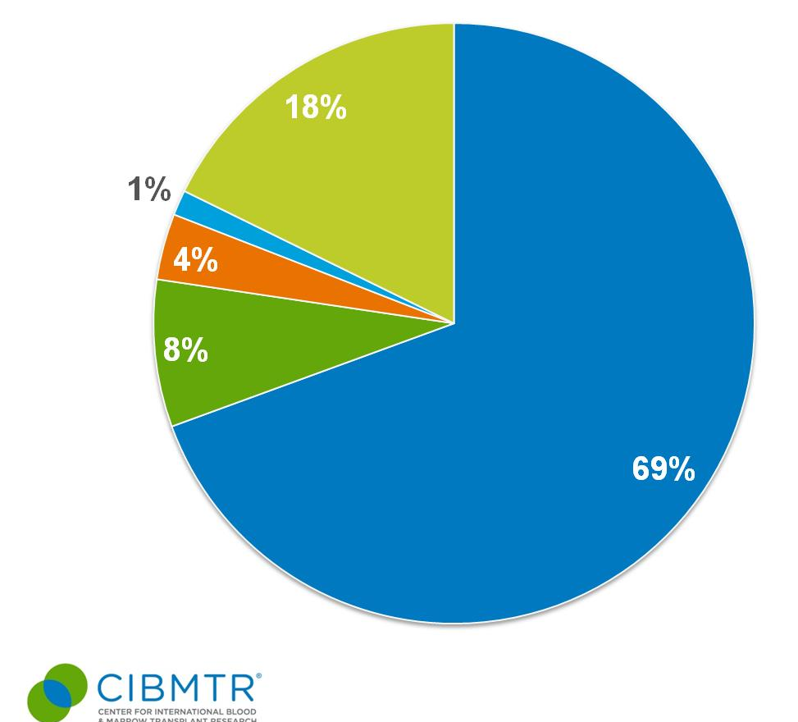


mismatching helpt, ook in stamceltransplantaties
gematche
ongerelateerde
donor
identieke
broer/zus
autoloog

